Slide 1



중소기업 취업연계 장학사업(희망사다리 1유형)
2024년 1학기 신규장학생 학생 신청 매뉴얼

Slide 2




매뉴얼 목차 소개
CONTENTS
01
장학금 선발 절차 안내
02
학생 신청방법(PC 버전)
03
03
학생 신청방법(모바일APP 버전)
03

Slide 3



중소기업 취업연계 장학금 선발 절차(요약)
신규장학생 전체 선발 절차 및 대학심사 프로세스 안내
신규장학생 선발 프로세스
1
참여대학
모집
2
학생
신청
3
대학심사 ,
보증보험가입
4
재단
심사
5
수납원장
정비
이후 장학금 지급
※ 단, 보증보험 가입 최종 완료자에 한해 장학금 지급
ㅇ 대학에서 참여대학 신청을 하지 않으면, 학생 신청기간에 학생이 본 장학금을 신청할 수 없음
ㅇ 신청 시 온라인 사전교육 및 진단평가를 이수해야 신청완료 가능
※ 온라인 사전교육 및 진단평가 미이수자는 장학금 최종 신청 미완료자로, 추후 대학 심사 불가
ㅇ 장학금 지급 일정은 각 소속대학 장학처에 따라 상이할 수 있으며, 사업의 진행 상황에 따라 변동 가능
※ [재단 → 대학] 지급 이후, [대학 → 학생]으로의 정확한 지급 일자는 각 소속대학으로 문의 필요
유의사항

Slide 4
매뉴얼 목차 소개
02. 학생 신청방법 (PC 버전)

Slide 5
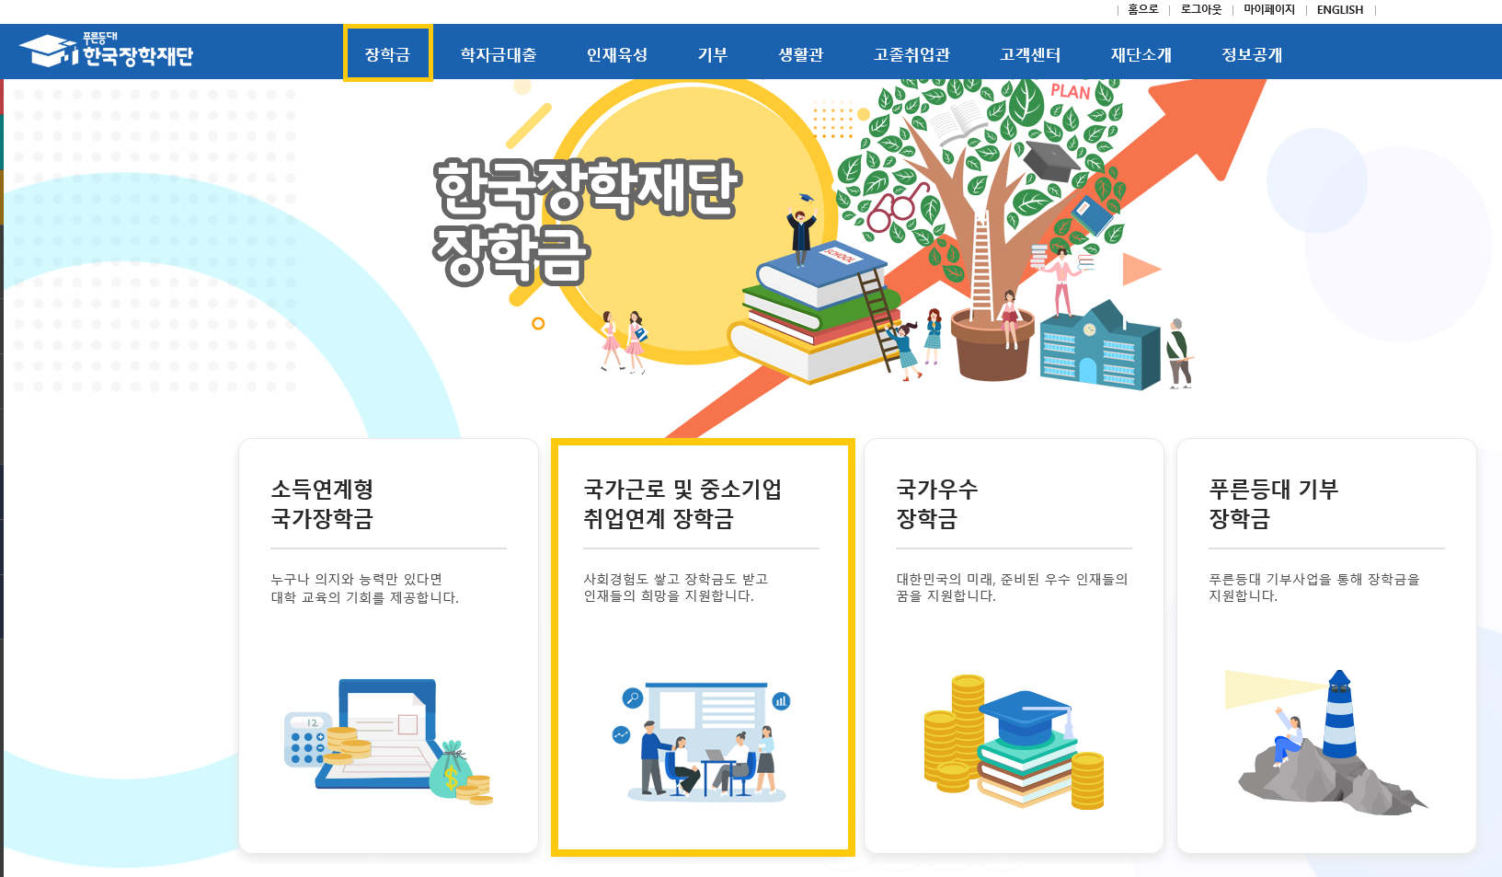
2. 학생 신청 매뉴얼(PC버전)
재단 홈페이지 > 중소기업 취업연계 장학금 신청
1. 사업 알아보기
ㅇ 사업의 자세한 내용을 확인하기 위해 재단 홈페이지에서
장학금 소개 페이지로 들어가 사업 내용을 확인합니다.
ㅇ 장학금 신청 희망 시, 장학금 신청 상단 메인 배너 또는 중앙의
장학금 이름 선택 후 신청서 작성 화면으로 넘어갑니다.
2. 참여 신청

Slide 6
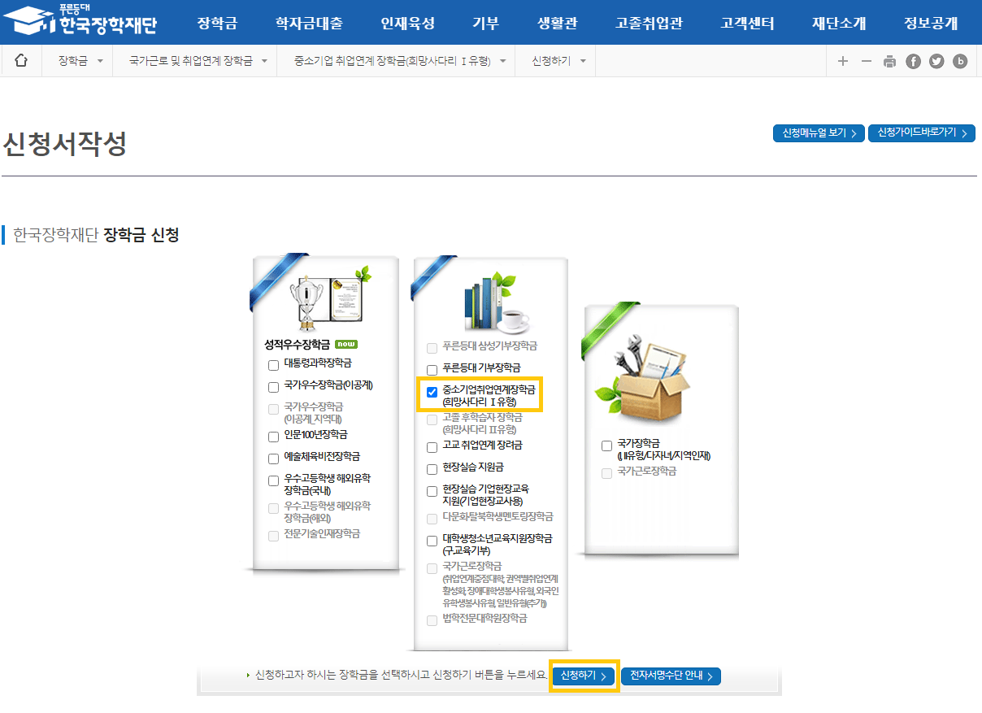
2. 학생 신청 매뉴얼(PC버전)
재단 홈페이지 > 중소기업 취업연계 장학금 신청
3. 신청하기
ㅇ 홈페이지 로그인 후,
상품화면에서 본 장학금을 선택 후 [신청하기] 클릭
신청 시 본인 휴대폰 인증, 본인계좌 등록 등이 있으니
필요사항에 대해 사전에 준비하시기 바랍니다.
※ 장학금 신청 본인 확인을 위한 인증 절차로, ‘본인’ 휴대폰 및 계좌 등록임에 유의 바랍니다.
※ 계좌 등록의 경우 모든 은행이 아닌, 재단과 업무제휴 협약체결 은행 계좌에 한하여
등록이 가능하므로 사전 확인하시어 준비하시기 바랍니다.
* 제휴은행: 우리, 국민, 신한, 기업, 경남, 농협, 광주, 대구, 부산, 수협, 하나은행,
SC제일은행, 전북, 제주, 우체국

Slide 7
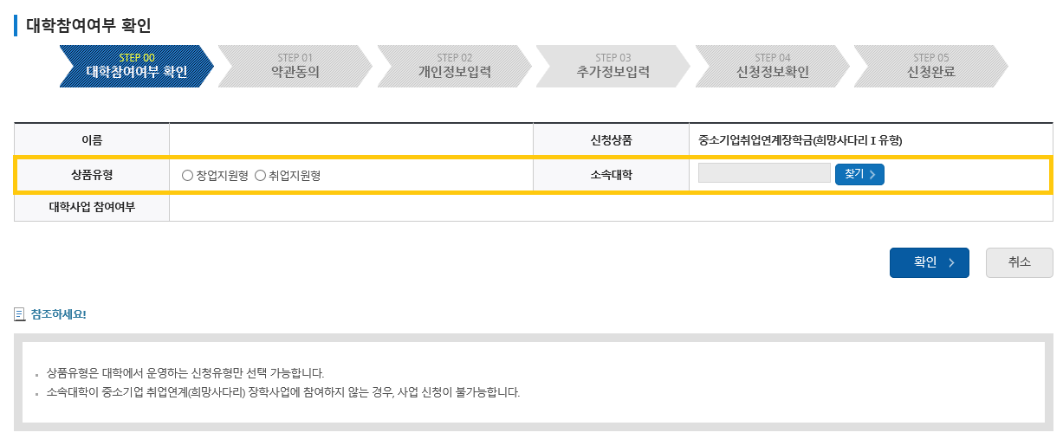
2. 학생 신청 매뉴얼(PC버전)
재단 홈페이지 > 중소기업 취업연계 장학금 신청
STEP 01 대학참여여부 확인
참여여부 확인
ㅇ 상품유형(취업지원형, 창업지원형) 선택 후,
소속대학을 검색하여 대학사업 참여여부 확인
유의사항
※ 상품유형과 소속대학은 신청완료 시 추후 수정 불가능
- 변경할 경우, 작성한 신청서 취소 후 다시 작성해야 함에 유의

Slide 8
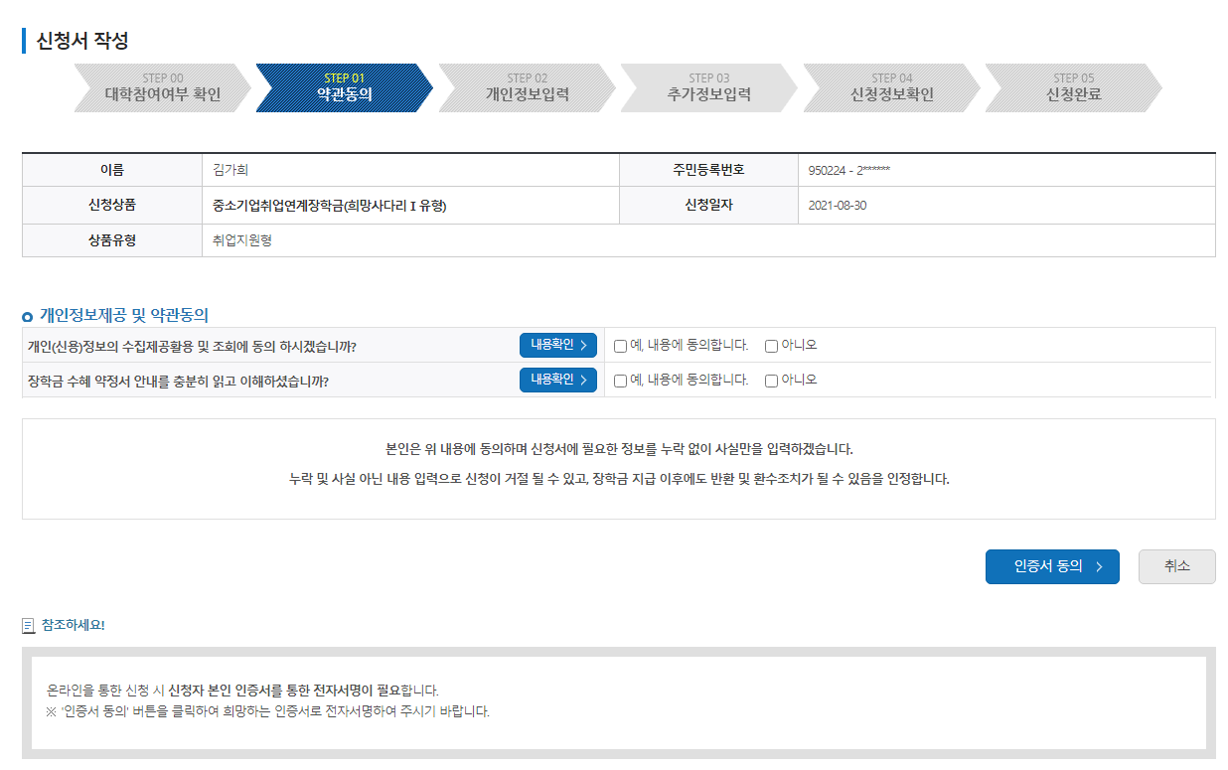
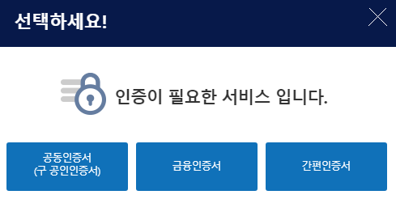
2. 학생 신청 매뉴얼(PC버전)
재단홈페이지 > 중소기업 취업연계 장학금 신청
STEP 02 약관 동의
약관동의
ㅇ 개인정보제공 및 장학금 수혜약정서의
[내용확인]을 확인 후 동의를 진행합니다
(※ 장학금 수혜약정서의 경우 학적 변동 시 반환/환수 규정
(예: 자퇴/제적 시 전액 반환 필수) 및 의무종사 등의 내용이 포함되어 있으므로
동의 전 해당 내용을 반드시 필독하시기 바랍니다.)
ㅇ 약관동의 후 [인증서 동의]를 클릭하여 희망하는 방법으로
본인인증을 진행합니다.

Slide 9
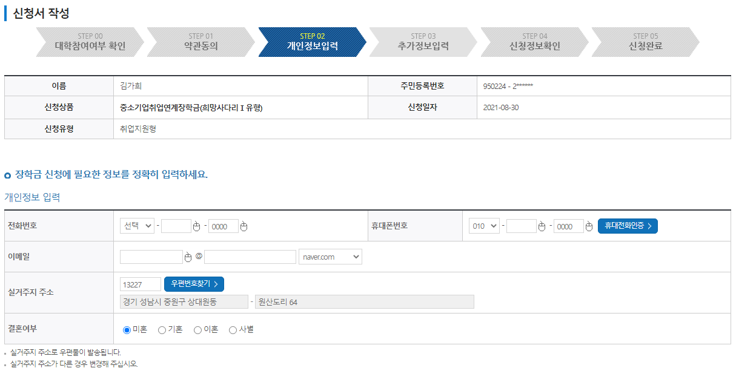
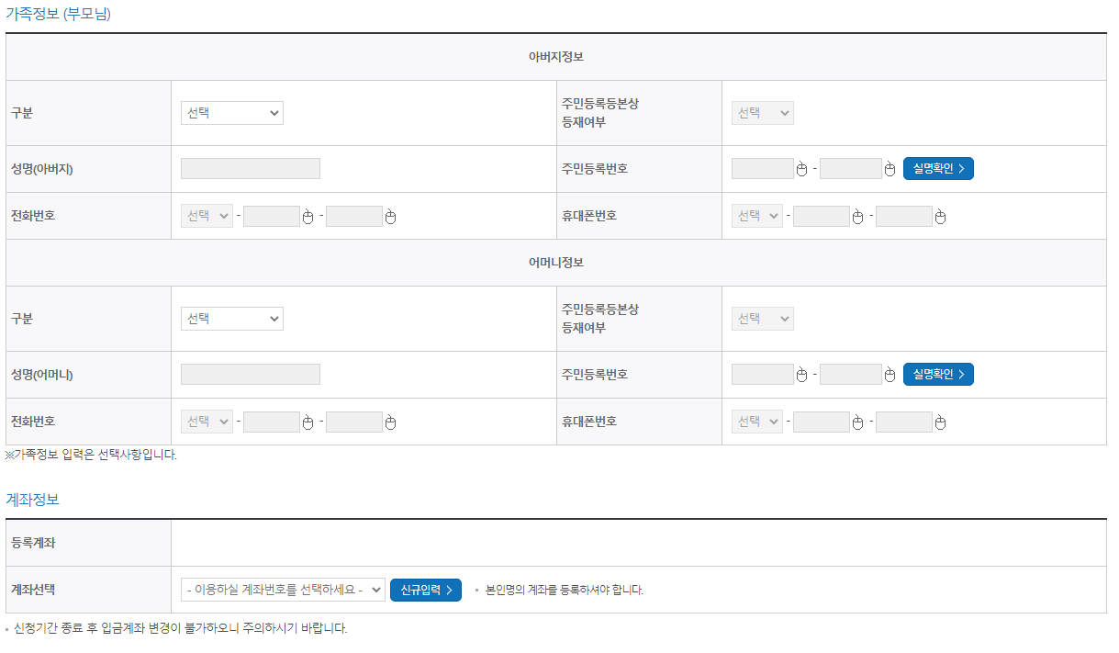
2. 학생 신청 매뉴얼(PC버전)
재단 홈페이지 > 중소기업 취업연계 장학금 신청
STEP 03 개인정보 입력
개인정보 입력
ㅇ 휴대폰번호, 이메일, 실거주지 주소, 결혼여부, 병역사항 등
신청 양식을 빠짐없이 입력해주시기 바랍니다.
※ 휴대전화인증은 필수이므로 본인 휴대폰번호 입력 요망

Slide 10
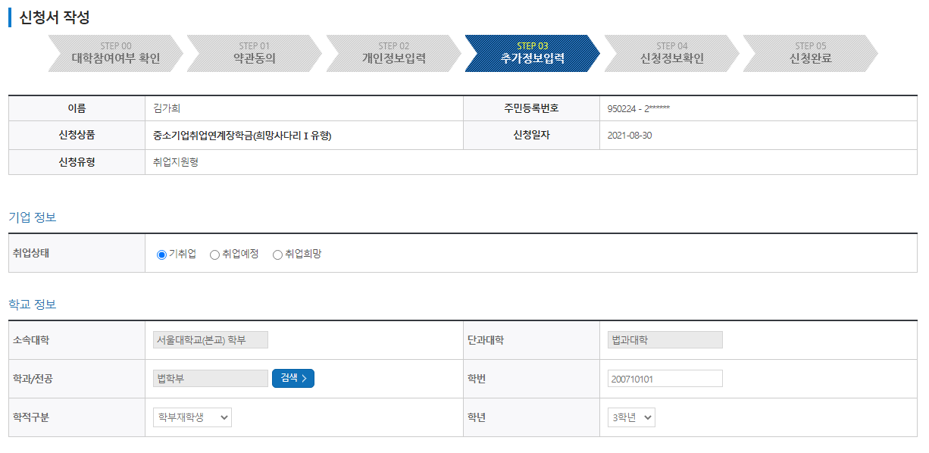
2. 학생 신청 매뉴얼(PC버전)
재단 홈페이지 > 중소기업 취업연계 장학금 신청
STEP 04 추가정보 입력
기업 정보
ㅇ 현재 해당하는 자신의 취업상태를 선택합니다
(대학심사 시 참고자료로 활용 될 수 있음)
※ 창업지원형은 기창업 / 창업예정 / 창업희망 중 선택
ㅇ 소속대학과 학과 / 전공, 학번을 입력해주세요
ㅇ 학적(학과)과 학년, 학기를 선택해주세요
- 24년 1학기 기준 자신의 정확한 학년과 학적 입력 요망
(※ 학과, 학년 등 오입력 시 기본요건 결격으로 탈락될 수 있음에 유의)
학교 정보

Slide 11
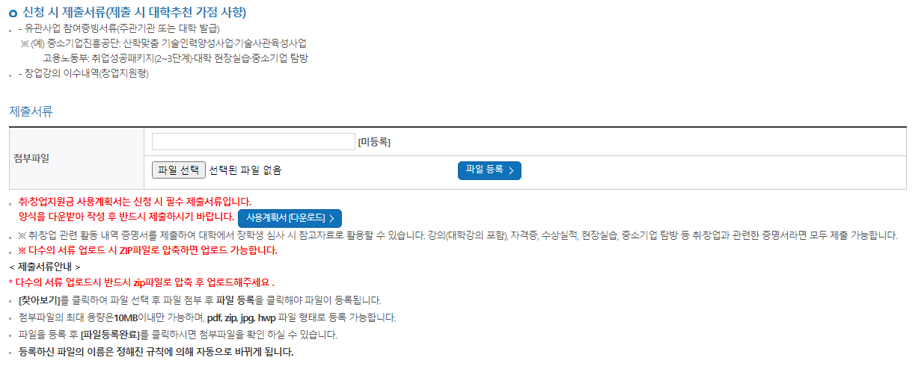
2. 학생 신청 매뉴얼(PC버전)
재단 홈페이지 > 중소기업 취업연계 장학금 신청
STEP 04 추가정보 입력
제출 서류
ㅇ 양식은 [사용계획서(다운로드)] 버튼을 클릭하여 다운로드 가능
※ 혹은 재단 홈페이지의 ‘공지사항’ 메뉴의
중소기업 취업연계 장학사업(희망사다리 1유형) 신청기간 안내 게시글에서
다운로드 가능
ㅇ 신청기간 종료 후 시스템 상 추가서류 제출은 불가한 바, 기간 내
반드시 서류 제출(업로드) 필수
유의사항
※ 취/창업지원금 사용계획서는 장학금 신청인 필수 제출서류이며,
대학심사에서 평가 자료로 활용될 수 있으므로 성실히 기재 후 제출하여 주시기 바랍니다.
※ 미제출 시 대학심사에서 탈락될 수 있음에 유의하시기 바랍니다.

Slide 12
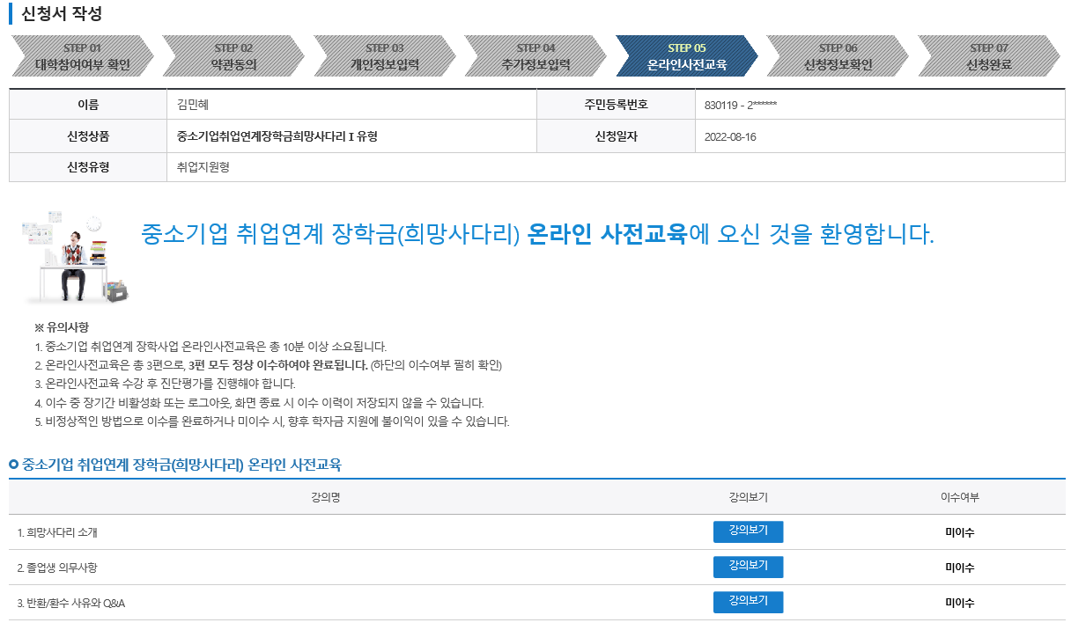
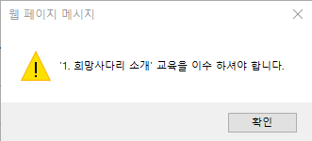

2. 학생 신청 매뉴얼(PC버전)
재단 홈페이지 > 중소기업 취업연계 장학금 신청
STEP 05 온라인사전교육
온라인사전교육
ㅇ 하단의 [강의보기] 버튼을 눌러 팝업창이 뜨면,
온라인사전교육(총 3편)을 순차적으로 이수합니다.
(※ 미이수 시 아래와 같이 교육 이수 팝업창이 뜸)
유의사항
1. 중소기업 취업연계 장학사업 온라인사전교육은 총 10분 이상 소요됩니다.
2. 온라인사전교육은 총 3편으로, 3편 모두 정상 이수하여야 완료됩니다.
3. 온라인사전교육 수강 후 진단평가를 진행해야 합니다.
4. 이수 중 장기간 비활성화 또는 로그아웃, 화면 종료 시 이수 이력이 저장되지 않을 수 있습니다.
5. 비정상적인 방법으로 이수를 완료하거나 미이수 시, 향후 학자금 지원에 불이익이 있을 수 있습니다.

Slide 13
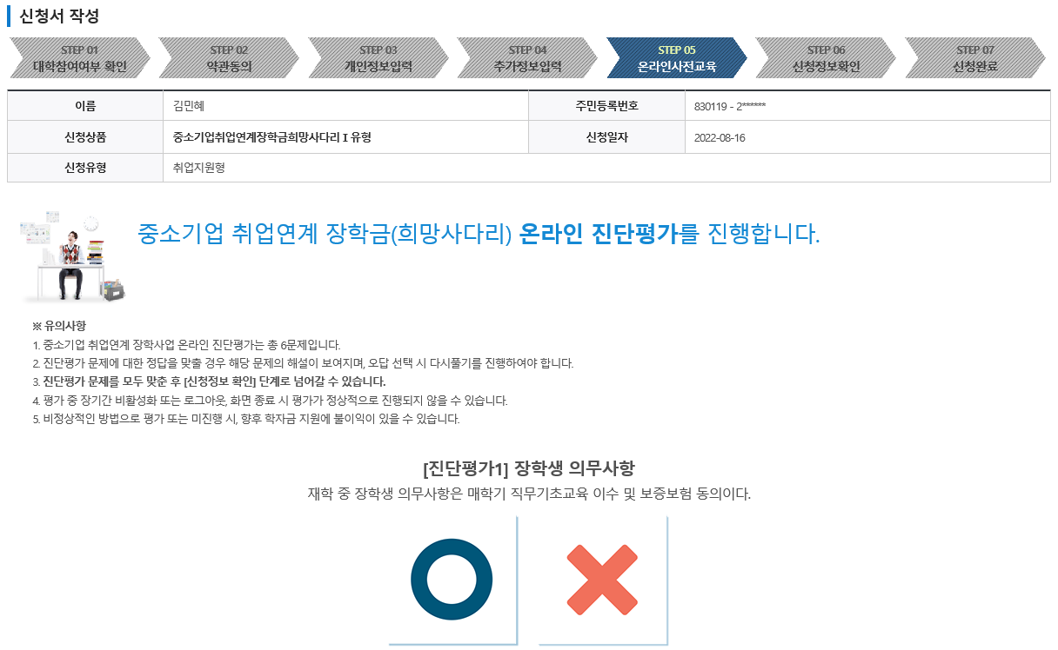
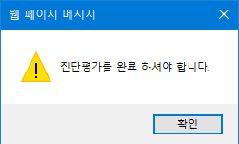
2. 학생 신청 매뉴얼(PC버전)
재단 홈페이지 > 중소기업 취업연계 장학금 신청
STEP 05 온라인사전교육
온라인진단평가
ㅇ 온라인진단평가를 순차적으로 진행합니다.
(※ 미완료한 상태로 [확인]버튼으로 이동 시 아래와 같이 교육 이수 팝업창이 뜸)
(문제는 진단평가 진행 시 확인 가능)
유의사항
1. 중소기업 취업연계 장학사업 온라인 진단평가는 총 6문제입니다.
2. 진단평가 문제에 대한 정답을 맞출 경우 해당 문제의 해설이 보여지며,
오답 선택 시 [다시풀기]를 진행하여야 합니다.
3. 진단평가 문제를 모두 맞춘 후 [신청정보 확인] 단계로 넘어갈 수 있습니다.
4. 평가 중 장기간 비활성화 또는 로그아웃, 화면 종료 시 평가가 정상적으로 진행되지 않을 수 있습니다.
5. 비정상적인 방법으로 평가 또는 미진행 시, 향후 학자금 지원에 불이익이 있을 수 있습니다.

Slide 14
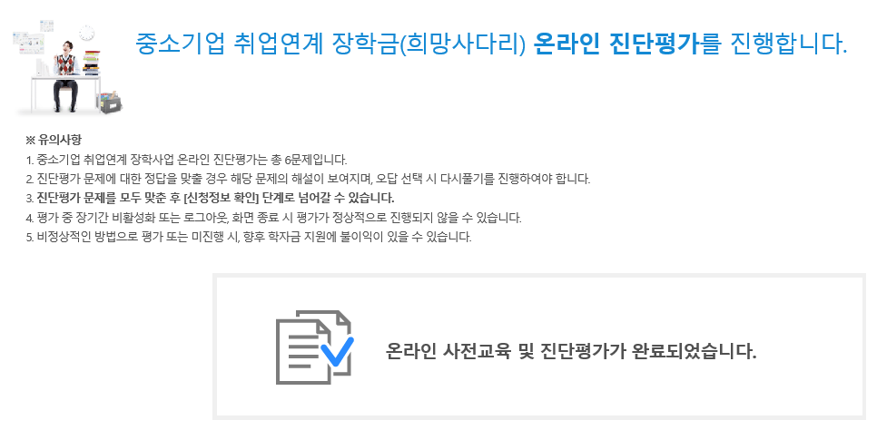
2. 학생 신청 매뉴얼(PC버전)
재단 홈페이지 > 중소기업 취업연계 장학금 신청
STEP 05 온라인사전교육
온라인진단평가
ㅇ 온라인진단평가까지 완료 시, 다음 단계로 이동합니다.
(※ 미완료한 상태로 [확인]버튼으로 이동 시 아래와 같이 교육 이수 팝업창이 뜸)
(문제는 진단평가 진행 시 확인 가능)
유의사항
1. 중소기업 취업연계 장학사업 온라인 진단평가는 총 6문제입니다.
2. 진단평가 문제에 대한 정답을 맞출 경우 해당 문제의 해설이 보여지며,
오답 선택 시 [다시풀기]를 진행하여야 합니다.
3. 진단평가 문제를 모두 맞춘 후 [신청정보 확인] 단계로 넘어갈 수 있습니다.
4. 평가 중 장기간 비활성화 또는 로그아웃, 화면 종료 시 평가가 정상적으로 진행되지 않을 수 있습니다.
5. 비정상적인 방법으로 평가 또는 미진행 시, 향후 학자금 지원에 불이익이 있을 수 있습니다.

Slide 15
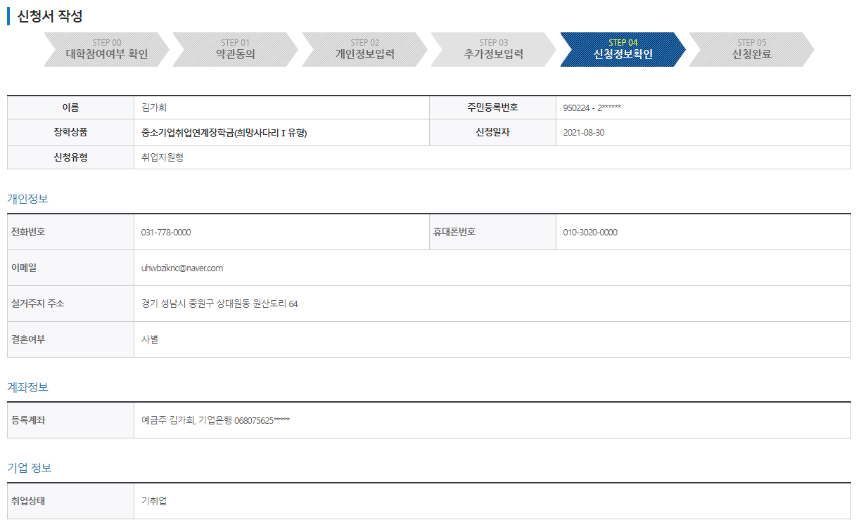
2. 학생 신청 매뉴얼(PC버전)
재단 홈페이지 > 중소기업 취업연계 장학금 신청
STEP 06 신청정보 확인
신청정보확인
ㅇ 지금까지 기재한 정보를 최종 확인합니다.
ㅇ 수정할 경우 [이전] 버튼을 눌러 전 화면으로 돌아갑니다.
유의사항
※ 취/창업지원금 사용계획서는 장학금 신청인 필수 제출서류이며,
대학심사에서 평가 자료로 활용될 수 있으므로 성실히 기재 후 제출하여 주시기 바랍니다.
※ 미제출 시 대학심사에서 탈락될 수 있음에 유의하시기 바랍니다.

Slide 16
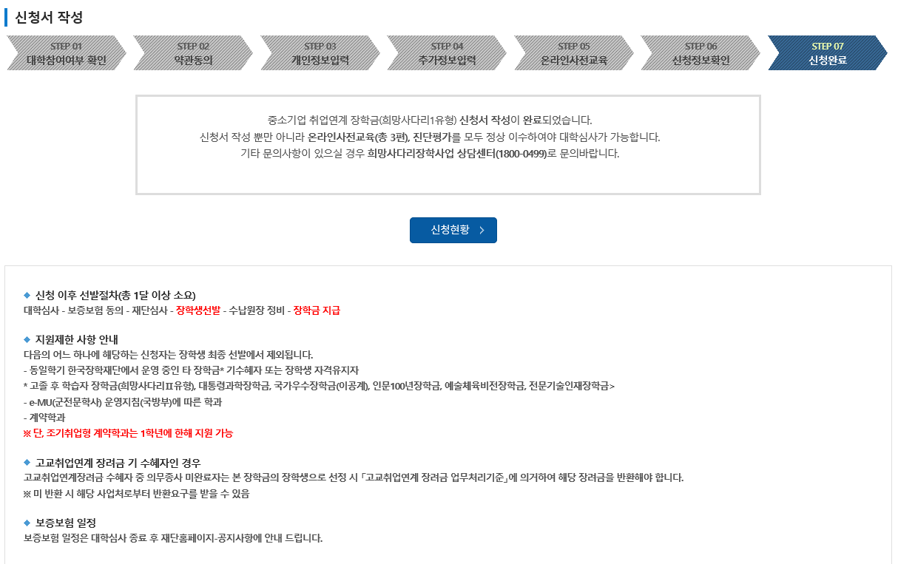
2. 학생 신청 매뉴얼(PC버전)
재단 홈페이지 > 중소기업 취업연계 장학금 신청
STEP 07 신청완료
신청완료
ㅇ 신청서 작성이 정상적으로 완료되었습니다.
ㅇ 주의사항 및 참고사항을 반드시 확인하시기 바랍니다.
※ 신청인은 전자서명 단계(공동인증서 동의 등)까지 최종 완료하시기 바라며,
우측의 [신청현황] 버튼을 통해 본인의 장학금 신청현황을 필히 확인하시어
신청을 완료했으나 최종 [신청완료] 상태가 아닌 경우, 아래 상담센터(1800-04499)로
문의하시어 신청상태를 확인하시기 바랍니다.
유의사항
※ 기타 문의사항이 있을 경우 희망사다리 장학사업
상담센터(1800-0499)로 문의주시기 바랍니다.

Slide 17
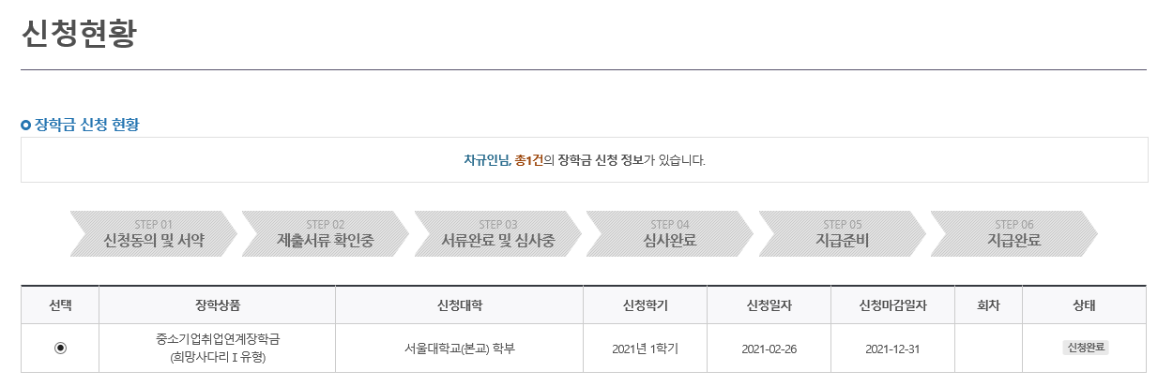
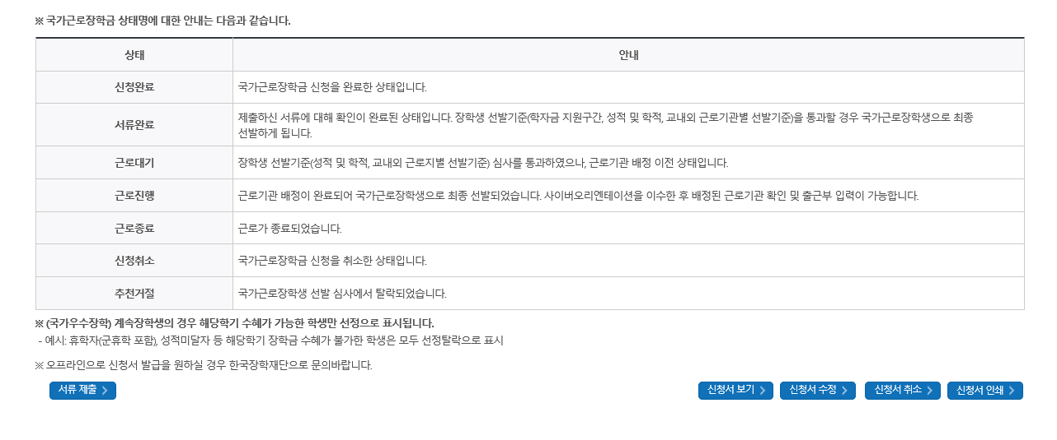
2. 학생 신청 매뉴얼(PC버전)
재단 홈페이지 > 중소기업 취업연계 장학금 신청
[참고] 신청현황 확인 방법
현황 확인
ㅇ 신청인은 [신청현황] 메뉴(직전 화면(16P)의 STEP7.신청완료 화면에서
[신청현황] 버튼을 누를 경우)를 통해 장학금 신청현황을 확인할 수 있습니다.
ㅇ [신청서 수정] 및 [신청서 취소] 버튼을 통하여 장학금
신청내역 수정 및 신청취소를 할 수 있습니다.
유의사항
상품유형과 소속대학은 신청완료 시 추후 수정이 불가합니다.
※ 변경하려면 작성한 신청서 취소 후 다시 작성해야 함에 유의

Slide 18
매뉴얼 목차 소개
03. 학생 신청방법 (모바일APP 버전)

Slide 19
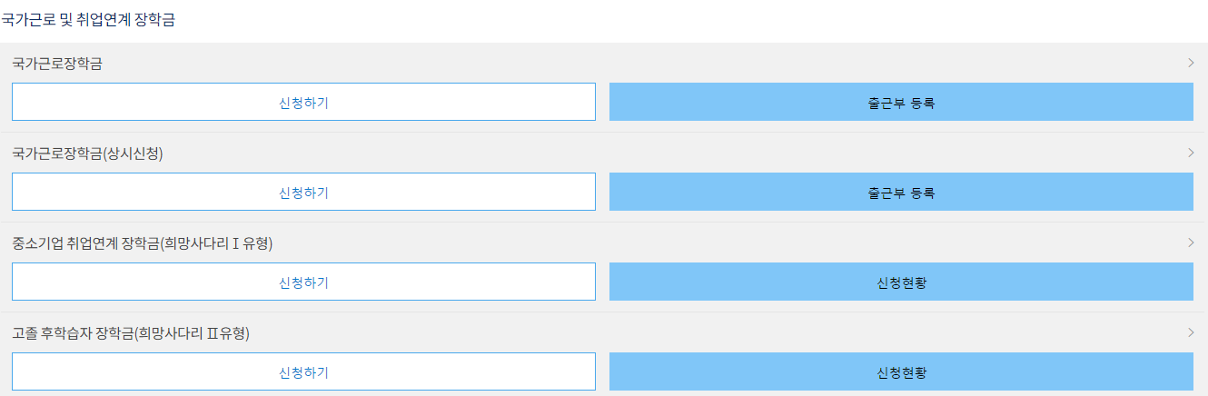
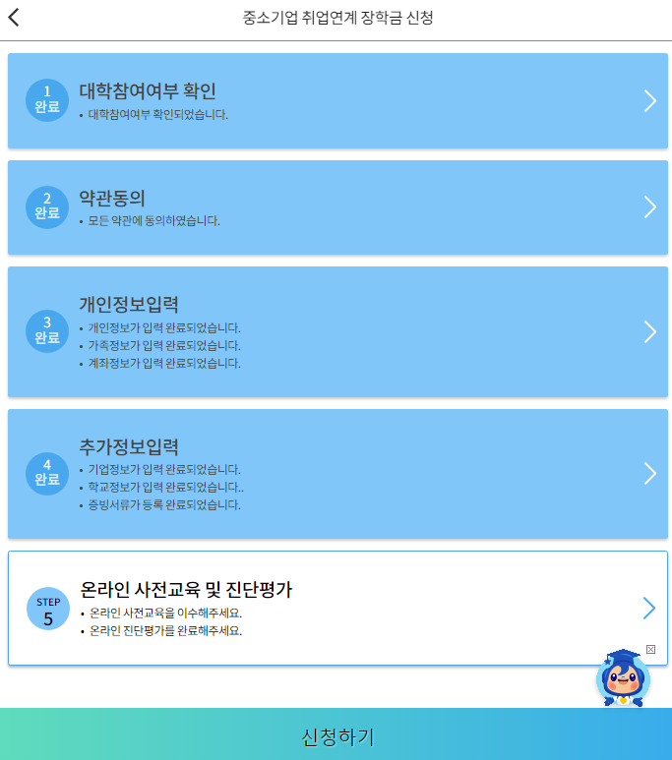
3. 학생 신청 매뉴얼(모바일APP 버전)
모바일 APP > 중소기업 취업연계 장학금 신청
1. 사업 알아보기
ㅇ 사업의 자세한 내용을 확인하기 위해 모바일 APP에서
장학금 소개 페이지로 들어가 사업 내용을 확인합니다.
ㅇ 장학금 신청희망시, 메인 화면에서 스크롤을 내려
[신청하기] 버튼을 눌러 신청서 작성 화면으로 넘어갑니다.
2. 참여 신청

Slide 20
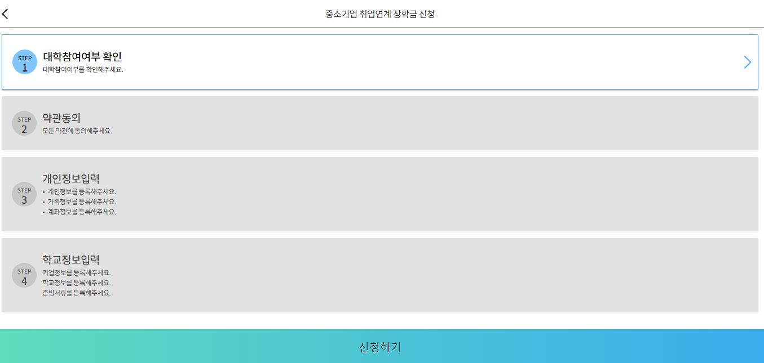
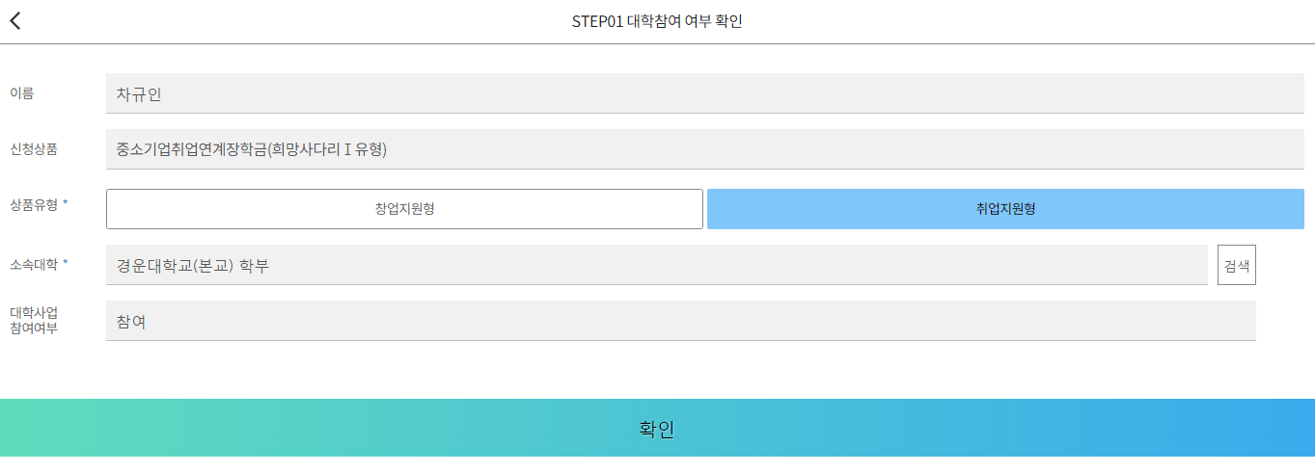
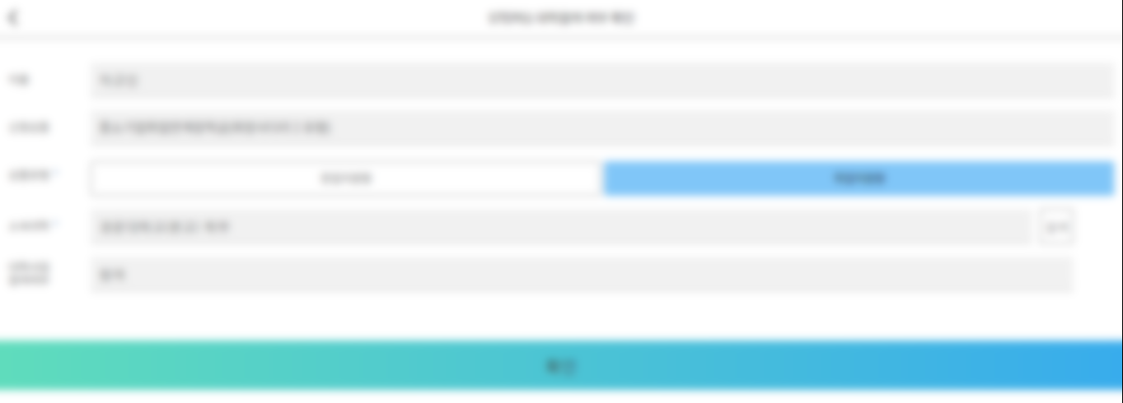
3. 학생 신청 매뉴얼(모바일APP 버전)
모바일 APP > 중소기업 취업연계 장학금 신청
STEP 01 대학참여여부 확인
3. 신청하기
ㅇ 상품유형 선택 후, 소속대학을 검색하여 대학사업 참여여부 확인
ㅇ 화면 하단의 [신청하기] 클릭
- 신청 시 본인 휴대폰 인증, 본인계좌 등록 등이 있으니
필요사항에 대해 사전에 준비하시기 바랍니다.
※ 장학금 신청 본인 확인을 위한 인증 절차로, ‘본인’ 휴대폰 및 계좌 등록임에 유의 바랍니다.
※ 계좌 등록의 경우 모든 은행이 아닌, 재단과 업무제휴 협약체결 은행 계좌에 한하여
등록이 가능하므로 사전 확인하시어 준비하시기 바랍니다.
* 제휴은행: 우리, 국민, 신한, 기업, 경남, 농협, 광주, 대구, 부산, 수협, 하나은행,
SC제일은행, 전북, 제주, 우체국
유의사항
ㅇ 상품유형과 소속대학은 신청완료 시 추후 수정 불가능
※ 변경할 경우, 작성한 신청서 취소 후 다시 작성해야 함에 유의

Slide 21
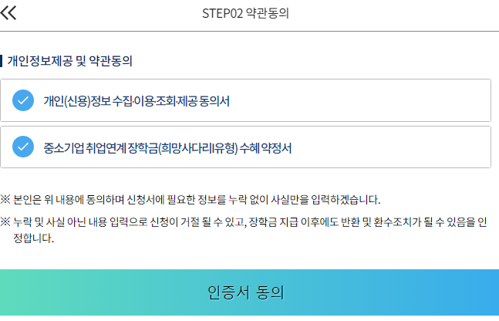
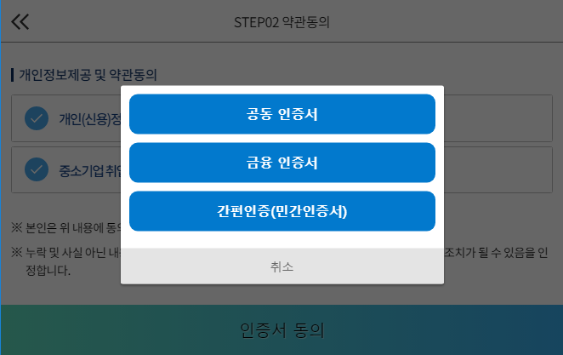
3. 학생 신청 매뉴얼(모바일APP 버전)
모바일 APP > 중소기업 취업연계 장학금 신청
STEP 02 약관 동의
약관 동의
ㅇ 개인정보제공 및 장학금 수혜약정서의
[내용확인]을 확인 후 동의를 진행합니다
(※ 장학금 수혜약정서의 경우 학적 변동 시 반환/환수 규정
(예: 자퇴/제적 시 전액 반환 필수) 및 의무종사 등의 내용이 포함되어 있으므로
동의 전 해당 내용을 반드시 필독하시기 바랍니다.)
ㅇ 약관 동의 후 [인증서 동의]를 클릭하여 희망하는 방법으로
본인인증을 하시기 바랍니다.

Slide 22
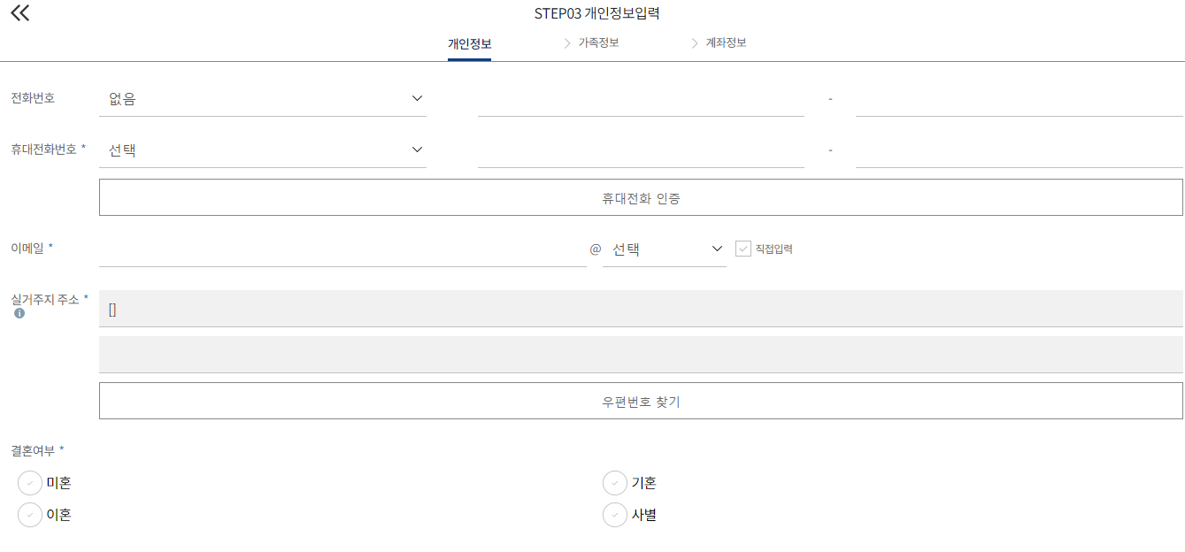
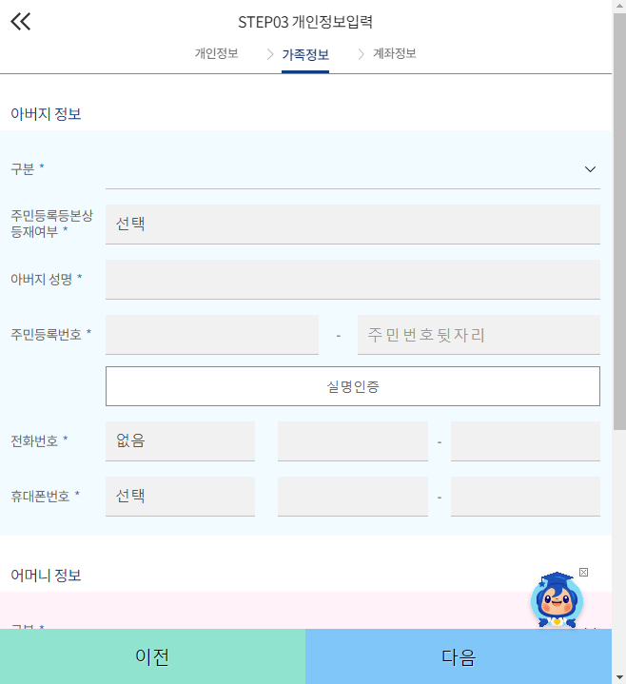
3. 학생 신청 매뉴얼(모바일APP 버전)
모바일 APP > 중소기업 취업연계 장학금 신청
STEP 03 개인정보 입력
개인정보 입력
ㅇ 개인정보 > 가족정보 > 계좌정보 순으로 정보를 입력
ㅇ 휴대폰번호, 이메일, 실거주지 주소, 결혼여부, 병역사항 등
신청 양식을 빠짐없이 입력해주시기 바랍니다.
※ 휴대전화인증은 필수이므로 본인 휴대폰번호 입력 요망

Slide 23
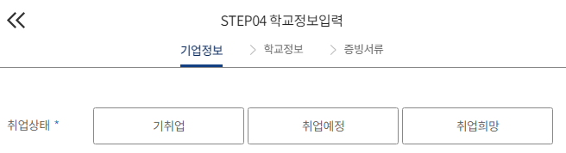
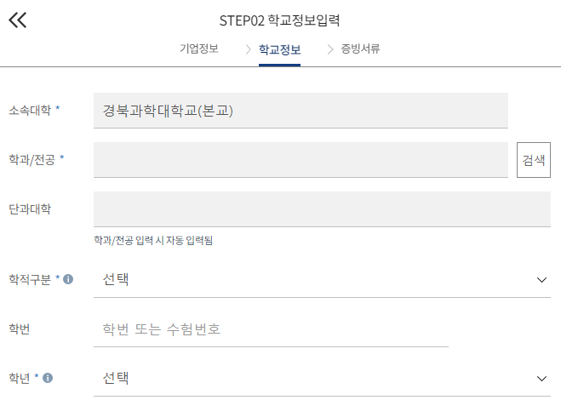
3. 학생 신청 매뉴얼(모바일APP 버전)
모바일 APP > 중소기업 취업연계 장학금 신청
STEP 04 학교정보 입력
기업 정보
ㅇ 현재 해당하는 자신의 취업상태를 선택합니다
(대학심사 시 참고자료로 활용 될 수 있음)
※ 창업지원형은 기창업 / 창업예정 / 창업희망 중 선택
ㅇ 소속대학과 학과 / 전공, 학번을 입력해주세요
ㅇ 학적(학과)과 학년, 학기를 선택해주세요
- 24년도 1학기 기준 자신의 정확한 학년과 학적 입력 요망
(※ 학과, 학년 등 오입력 시 기본요건 결격으로 탈락될 수 있음에 유의)
학교 정보

Slide 24
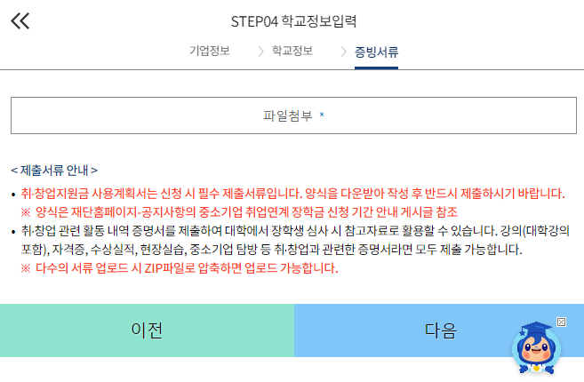
3. 학생 신청 매뉴얼(모바일APP 버전)
모바일 APP > 중소기업 취업연계 장학금 신청
STEP 04 학교정보 입력
증빙서류
ㅇ 양식은 [사용계획서(다운로드)] 버튼을 클릭하여 다운로드 가능
※ 혹은 재단 홈페이지의 ‘공지사항’ 메뉴의
중소기업 취업연계 장학사업(희망사다리 1유형) 신청기간 안내 게시글에서
다운로드 가능
ㅇ 신청기간 종료 후 시스템 상 추가서류 제출은 불가한 바, 기간 내
반드시 서류 제출(업로드) 필수
유의사항
※ 취/창업지원금 사용계획서는 장학금 신청인 필수 제출서류이며,
대학심사에서 평가 자료로 활용될 수 있으므로 성실히 기재 후 제출하여 주시기 바랍니다.
※ 미제출 시 대학심사에서 탈락될 수 있음에 유의하시기 바랍니다.

Slide 25
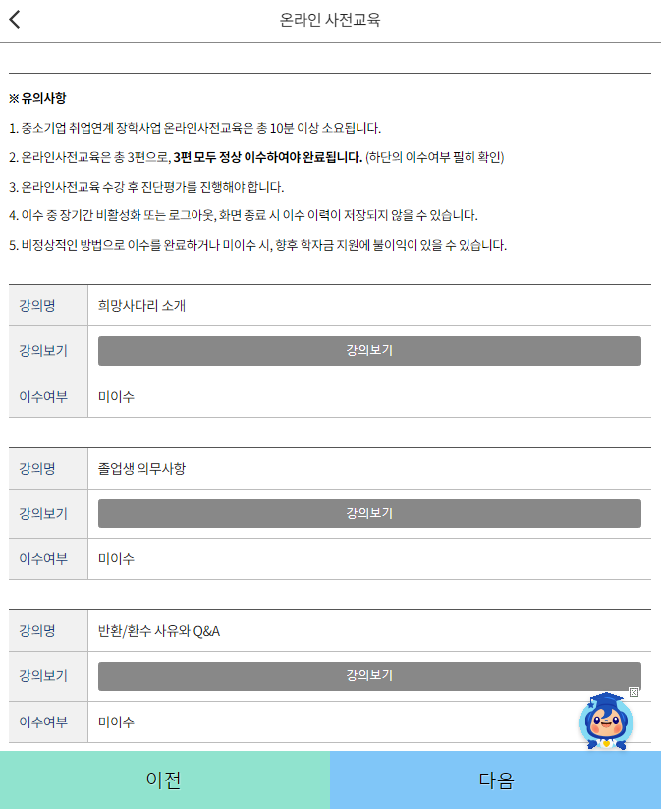
3. 학생 신청 매뉴얼(모바일APP 버전)
모바일 APP > 중소기업 취업연계 장학금 신청
STEP 05 온라인사전교육
증빙서류
ㅇ 온라인사전교육(총 3편)을 순차적으로 진행합니다.
유의사항
1. 중소기업 취업연계 장학사업 온라인사전교육은 총 10분 이상 소요됩니다.
2. 온라인사전교육은 총 3편으로, 3편 모두 정상 이수하여야 완료됩니다.
3. 온라인사전교육 수강 후 진단평가를 진행해야 합니다.
4. 이수 중 장기간 비활성화 또는 로그아웃, 화면 종료 시
이수 이력이 저장되지 않을 수 있습니다.
5. 비정상적인 방법으로 이수를 완료하거나 미이수 시,
향후 학자금 지원에 불이익이 있을 수 있습니다.

Slide 26
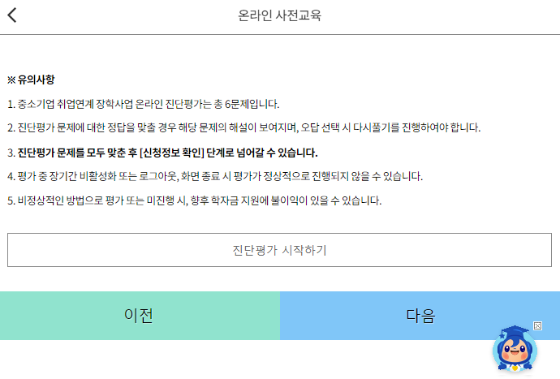
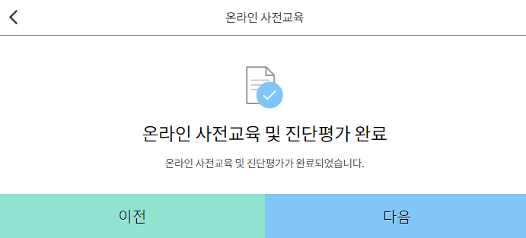
3. 학생 신청 매뉴얼(모바일APP 버전)
모바일 APP > 중소기업 취업연계 장학금 신청
STEP 05 온라인사전교육
증빙서류
ㅇ 온라인진단평가를 순차적으로 진행합니다.
유의사항
1. 중소기업 취업연계 장학사업 온라인 진단평가는 총 6문제입니다.
2. 진단평가 문제에 대한 정답을 맞출 경우 해당 문제의 해설이 보여지며,
오답 선택 시 [다시풀기]를 진행하여야 합니다.
3. 진단평가 문제를 모두 맞춘 후 [신청정보 확인] 단계로 넘어갈 수 있습니다.
4. 평가 중 장기간 비활성화 또는 로그아웃, 화면 종료 시 평가가 정상적으로
진행되지 않을 수 있습니다.
5. 비정상적인 방법으로 평가 또는 미진행 시, 향후 학자금 지원에 불이익이 있을 수 있습니다.

Slide 27
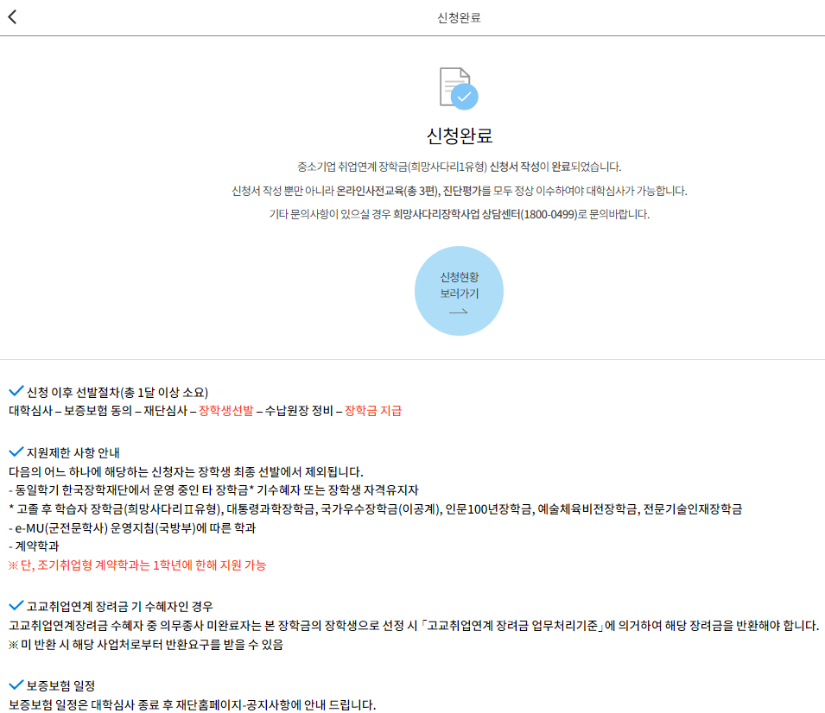
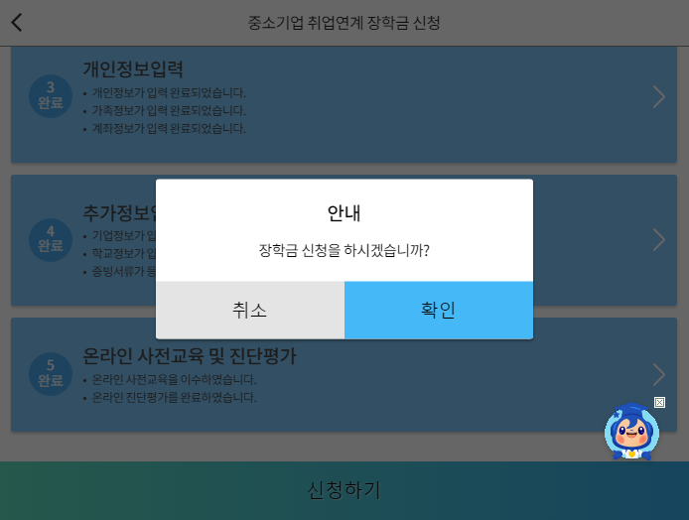
3. 학생 신청 매뉴얼(모바일APP 버전)
모바일 APP > 중소기업 취업연계 장학금 신청
STEP 06 신청완료
신청완료
ㅇ 모든 항목 입력완료 후 최종적으로 [신청하기] 버튼을
클릭하여 신청서 작성을 완료하여 신청완료 화면으로 넘어갑니다.
ㅇ 주의사항 및 참고사항을 반드시 확인하시기 바랍니다.
※ 신청인은 전자서명 단계(공동인증서 동의 등)까지 최종 완료하시기 바라며,
우측의 [신청현황] 버튼을 통해 본인의 장학금 신청현황을 필히 확인하시어
신청을 완료했으나 최종 [신청완료] 상태가 아닌 경우, 아래 상담센터(1800-04499)로
문의하시어 신청상태를 확인하시기 바랍니다.

Slide 28
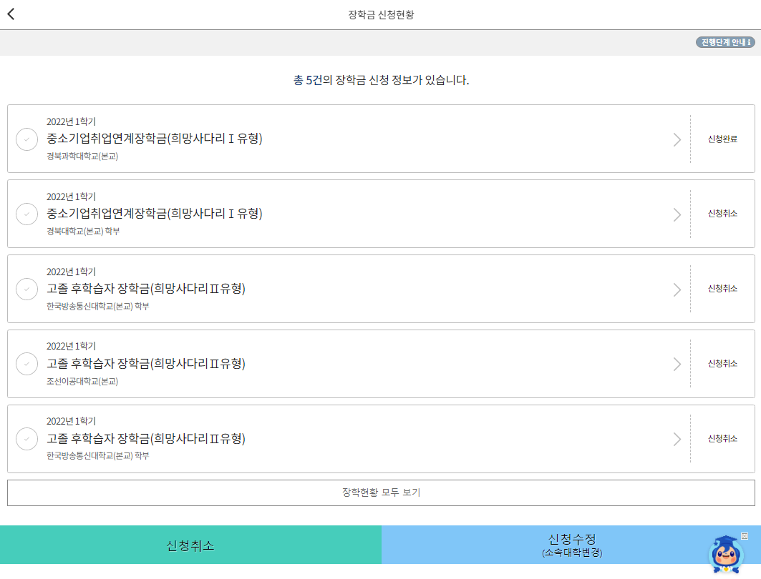
3. 학생 신청 매뉴얼(모바일APP 버전)
모바일 APP > 중소기업 취업연계 장학금 신청
[참고] 신청현황 확인 방법
현황 확인
ㅇ 신청인은 [신청 현황] 메뉴를 통해 장학금 신청 현황을
확인할 수 있습니다.
ㅇ [신청서 수정] 및 [신청서 취소] 버튼을 통하여 장학금
신청내역 수정 및 신청 취소를 할 수 있습니다.
유의사항
상품유형과 소속대학은 신청완료 시 추후 수정이 불가합니다.
※ 변경하려면 작성한 신청서 취소 후 다시 작성해야 함에 유의
※ 기타 문의사항이 있을 경우 희망사다리 장학사업 상담센터(1800-0499)로 문의주시기 바랍니다.

Slide 29


희망사다리 장학사업 고객 상담번호
☎ 희망사다리 상담센터
(1800-0499)

